Slide 1
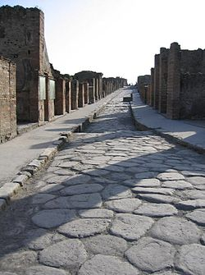
Povijesni razvoj cesta
https://hr.wikipedia.org/wiki/Datoteka:PompeiiStreet.jpg
Darko Jezidžić, dipl.inž.građ.

Slide 2
Izvor: Predavanja, prof. Snježana Delladio
Najstarije poznate ceste, koje su izvedene od kamena, bile su izgrađene u Egiptu i Babilonu oko 3000. godine p.n.e.
Osim njih, poznate su također:
karavanske ceste staroga vijeka,
"solna" od Hadramauta preko Arabije do Male Azije,
"jantarska" od Baltika do Mediterana,
"svilena" od Kine do Crnoga mora.

Slide 3
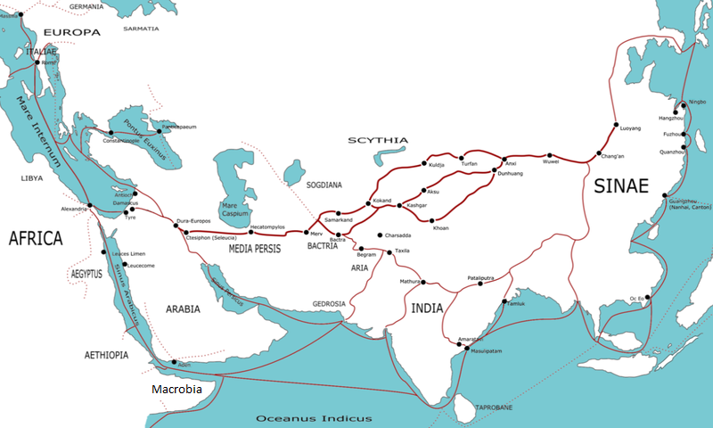
Svilena cesta (PUT SVILE)
https://upload.wikimedia.org/wikipedia/commons/thumb/e/ed/Transasia_trade_routes_1stC_CE_gr2.png/495px-Transasia_trade_routes_1stC_CE_gr2.png 2.9.2020.

Slide 4
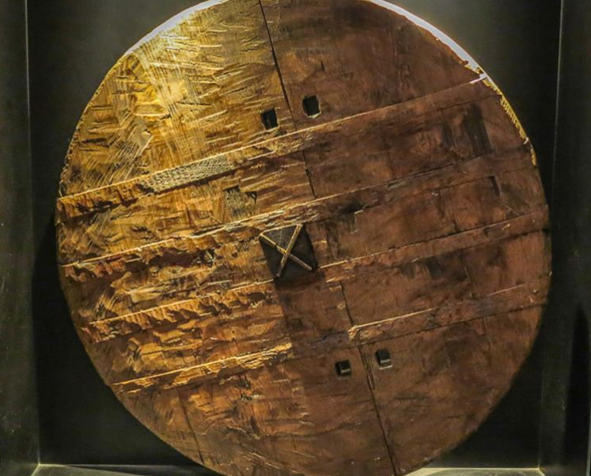

Pojavom kola javlja se potreba da se kotačima osigura čvrsta podloga kako kotači ne bi upadali u meko tlo.
Razvitkom gradova i država napredovala je i gradnja cesta.
Mnoge stare ceste u raznim dijelovima svijeta poznate su nam iz dijela starih pisaca.

Slide 5
Perzijanci su u toku 500 godina p.n.e. prvi izgradili tvrde ceste što su vodile iz Male Azije u Indiju.
Uz njih je bio sagrađen velik broj svratišta.
(Prema opisu Herodota (484. g. p. n. e.) na perzijskim cestama bila je uvedena poštanska služba, a ceste u Egiptu bile su umjetno učvršćene).
Te ceste nisu bile izgrađene da olakšaju putovanja i međupokrajinsku izmjenu robe – već su to bili vojni i administrativni putovi, potrebni za prebacivanje trupa i opreme te za brzo prenošenje zapovjedi i informacija između sjedišta vlade i graničnih stanica carstva.

Slide 6
Kinezi su također gradili ceste, ali malo je poznato o njihovoj tehnici cestogradnje. Cestovna mreža povezivala je vodene putove a dao ju je izgraditi car Yan oko 2300 g.p.k.
U Europi građenje cesta doseže i do 3500 godina unatrag. Te rane ceste najvećim su dijelom imale ceremonijalnu namjenu, bile su kratke, i za malo ili ni malo prometa na kotačima.
Izgradnja cesta u Europi započela je kasnije nego u Aziji. Jedna od najstarijih cesta sagrađena je 2000. godine p.n.e., a spajala je Elbu s Jadranskim morem preko Brenerskog klanca.
Oko 1500. godine p.n.e. izgrađena je na Kreti cesta čiji je kolnik bio obložen kamenom.
Ceste starih naroda bile su građene u ratne svrhe, a tek su u drugom redu služile za trgovinu i promet.

Slide 7
Antičko razdoblje /Rimsko carstvo/
Veliki napredak u učvršćenju postojećih cesta i izgradnji nastao je za vrijeme Rimskog carstva.
Neke od tih cesta uz izvjesne rekonstrukcije održale su i do danas.
Rimljani su čitavo svoje carstvo, od Perzijskog zaljeva do Hadrijanova bedema i od gorja Atlas do Kavkaza povezali cestama.
Želja je bila očuvati carstvo od neprijatelja i širiti trgovinu (gradilo se oko 0,5 km dnevno).

Slide 8
Rimljani su izgradili osnovnu cestovnu mrežu koja je imala oko 150.000 km, pokrivala je gotovo cijelu srednju Europu i s oko 28 cesta povezivala je Rim sa sjevernom Afrikom i Azijom.
Od toga 14.000 km na tlu današnje Italije.

Slide 9
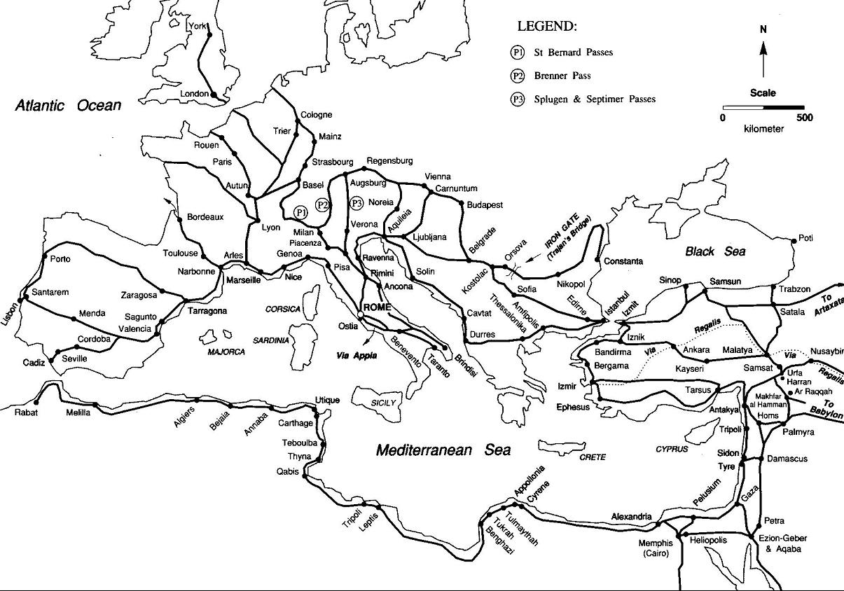

Slide 10
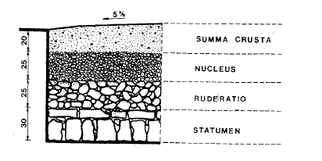
Slojevi rimske ceste
1.Statumen- najdonji sloj od lomljenog kamena.
2.Ruderati – sloj od kamena veličine šake.
3.Nucleus – sloj od krupnijih frakcija kamene sitneži ili opeke.
4.Summa crusta – sloj od sitnog tucanika od kamenih ploča.
Najčešće su svi slojevi bili povezani vapnenom žbukom.

Slide 11
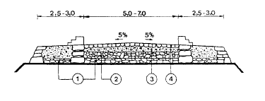

Slide 12
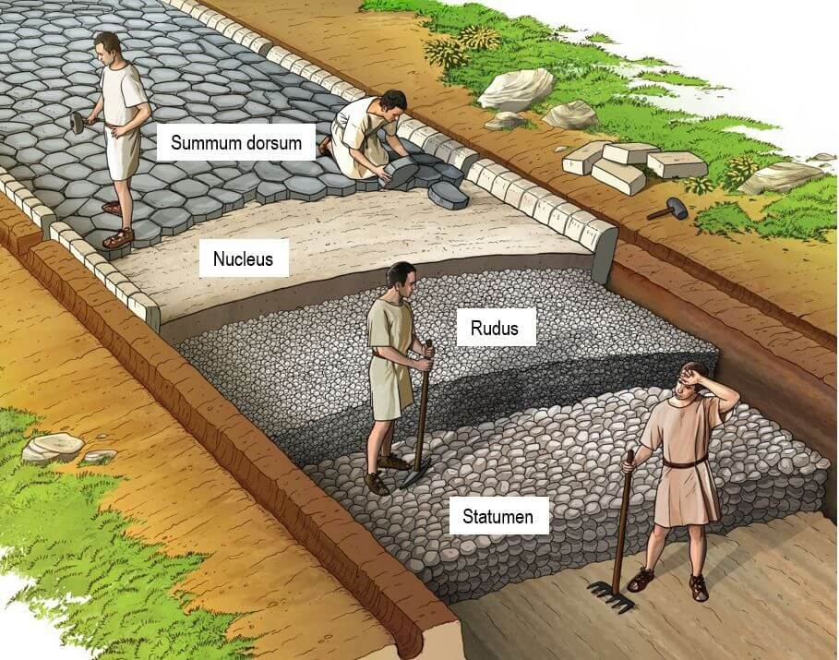
Summa crusta
Ruderatio
https://www.geotech.hr/wp-content/uploads/2020/03/slojevi_ceste.jpg 2.9.2020.

Slide 13
Rimske ceste sastojale su se od više slojeva:
Temeljnog tla – podloga na kojoj se gradilo se zbijala kako bi bila kompaktna i kako bi se izbjeglo slijeganje kolničke konstrukcije i koji se prekrivao pijeskom ili žbukom (eng. mortar).
Statumen – sloj koji se postavljao na zbijeno temeljno tlo, a sastojao se od lomljenog kamena minimalne granulacije od 5 cm, debljina ovog sloja iznosila je od 25 do 60 cm.
Rudus (ruderatio) – sloj debljine 20 cm koji se sastojao od lomljenog kamena promjera 5 cm u cementnom mortu.
Nucleus – betonski nosivi sloj izgrađen od cementa, pijeska i šljunka debljine 30 cm.
Summum dorsum (summa crusta) – završni sloj koji se sastojao od velikih kamenih ploča debljine 15 cm.

Slide 14
Osim cesta, bili su izgrađeni cestovni objekti kao što su:
mostovi,
propusti,
vijadukti,
tuneli (Posillipo duljine 770 m, širine 6 m, koji je imao nekoliko otvora za osvjetljavanje)
potporni i obložni zidovi itd.

Slide 15
Mreža prometnica sagrađenih u Rimsko doba na tlu Hrvatske (karta)
Izvor: brod.pfri.hr, predavanje1 povijest cesta

Slide 16
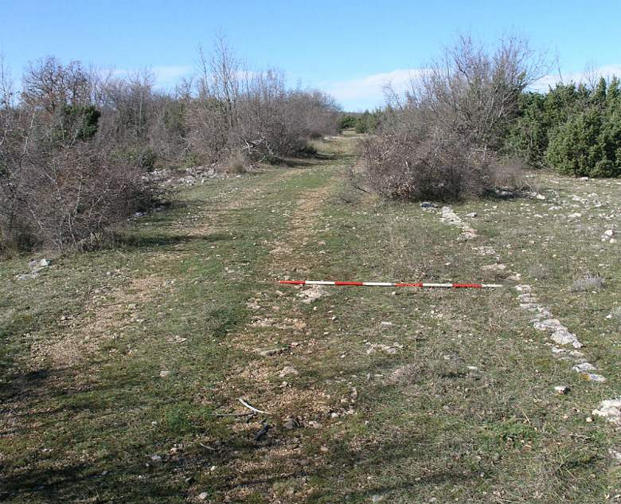
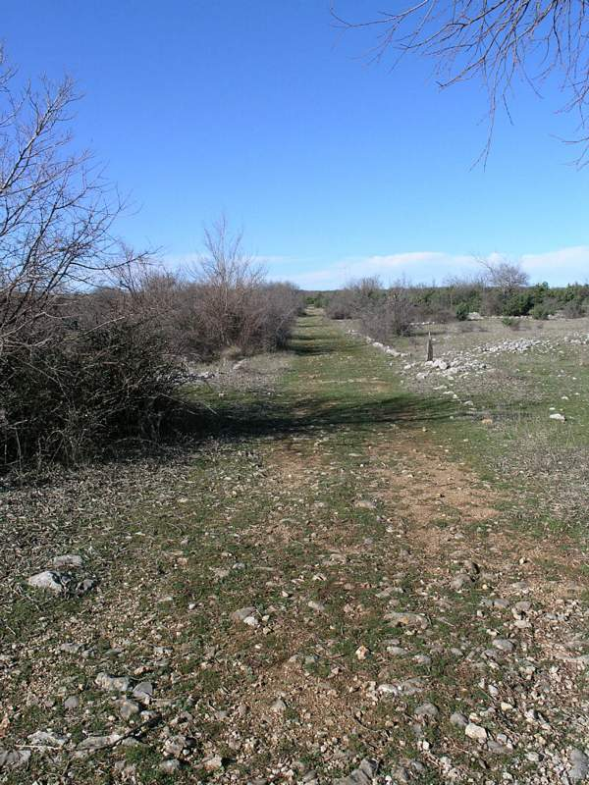
Mreža glavnih cesta u rimskim provincijama “Dalmatia” i “Panonia”
https://i2.wp.com/tris.com.hr/wp-content/uploads/2014/04/P1018126.jpg. 2.9.2020.
Izvor: Legac I., Cestovne prometnice I, Fakultet prometnih znanosti Sveučilišta u Zagrebu, Zagreb, 2006.

Slide 17
Rimske ceste na području Istre
Izvor: brod.pfri.hr, predavanje1 povijest cesta

Slide 18
Srednji vijek
Izvor: Predavanja, prof. Snježana Delladio
Propašću Rimskog carstva 476. godine prestaje u Europi gotovo svaka djelatnost na gradnji novih cesta sve do XII. stoljeća.
Tek stvaranjem većih naselja i razvitkom trgovine počinje opet izgradnja cesta. Kod toga se brže razvijaju gradske ceste nego ostale zemaljske ceste.
Brojni rimski putovi su napušteni, a samo preko nekih se održava promet. Za potrebe trgovine i u vojne svrhe grade se ceste za karavane.
Odvijanje prometa između starih naroda zapravo je bio najitenzivniji na vodi, odnosno u pomorskom prometu.
U toku čitave prve polovine srednjeg vijeka gotovo i da se nisu gradile ceste na europskom kontinentu.

Slide 19
Razvitak europske cestogradnje u 18.st.
Izvor: brod.pfri.hr, predavanje1 povijest cesta
Austrija:
1723. Zakon o izgradnji prometnica
1728. izgrađena cesta Trst-Beč
Marija Terezija (1740.-1780.) prva propisala širinu ceste:
kolnik: 6,65 – 7,60 m
Bankine i jarci: 0,95 m
Francuska:
Francuski inženjer Pierre Marie Jerome Tresaguet 1764. kao glavni inženjer gradilišta uvodi nova rješenja:
Postepeno savladavanje uspona
Odmorišta (na 40m)
Širi presjek ceste u ovisnosti o vrsti vozila
(prosječno 5,22 m)

Slide 20
Razvitak europske cestogradnje u 18.st.
Izvor: brod.pfri.hr, predavanje1 povijest cesta
Njemačka:
1786.g. izlazi prvi udžbenik za građenje cesta i mostova (Viebeking) koji definira:
najveći dopušteni uzdužni nagib 5%
umetanje ravnih poteza između različitih nagiba
princip da se “osvojena” visina ne smije napustiti
- širina ceste:
- kola: 3,0 m
- mimoilaženje: 0,7 m
- kočijaš 1,4 m sa strane
- ukupno: 9,5 m

Slide 21
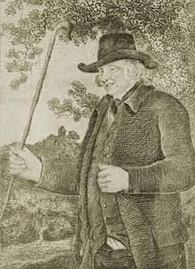
18-19. stoljeće
U Engleskoj su se pojavili graditelji prvih modernih cesta.
Prvi među njima bio je SLIJEPI graditelj John Metcalf (1717 – 1810).
Unatoč tom svom nedostatku, Metcalf je za 30 godina sagradio oko 300 kilometara izvrsnih cesta, većinom u Lancashireu i u Cheshireu.
Slično kao što su radili Rimljani, Metcalf je svojim cestama dao čvrst temelj od kamenih blokova batom zabijenih u podlogu od kamenih krhotina i pokrivenih zdrobljenim kamenom.
Međutim, nije smatrao potrebnim da se na cestama izgradi neki posebni površinski sloj.
https://upload.wikimedia.org/wikipedia/commons/b/ba/John_Metcalf_1801.JPG,2.9.2020.

Slide 22
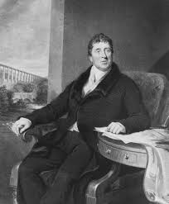
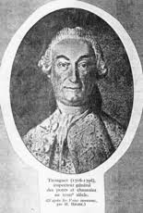
Krajem XVIII i početkom XIX stoljeća koristili su u Francuskoj Tresaguet (1775. g.), i u Engleskoj Thomas Telford iz Dumfriesshirea novu tehnologiju gradnje cesta s:
dvostrukim slojem sitnog kamena kao podlogom ispunjenom sitnijim izlomljenim bazaltom.
na vrh tih slojeva došao je 20 centimetara debeo sloj drobljenog kamenja, a na njega sloj šljunka.
T.Telford
https://upload.wikimedia.org/wikipedia/commons/thumb/b/b8/ThomasTelford.jpg/330px-ThomasTelford.jpg, 2.9.2020.
Trésaguet

Slide 23

Telfordov suvremenik i zemljak John Macadam (1756 - 1836) proslavio se pokrivajući površinu cesta granitnim kockama ili kakvim drugim trajnim kamenjem, dovoljno sitno izmrvljenim da bi se od njega mogla oblikovati glatka površina.
Ta je vrsta cesta dobila po Macadamu i ime, a metoda je postala vrlo uspješna kad se otprilike 30 godina nakon Macadamove smrti počeo upotrebljavati parni valjak. Izumio ga je bivši farmer iz Kenta, Thomas Aveling.
https://upload.wikimedia.org/wikipedia/commons/d/d6/John_Loudon_McAdam.jpg, 2.9.2020.

Slide 24
- kamena sitnež
- tučenac
- lomljeni kamen
- šljunak
McAdam
- kamena sitnež
- tučenac
- podloga od kamenja složenog po visini
- šljunak
Telford

Slide 25
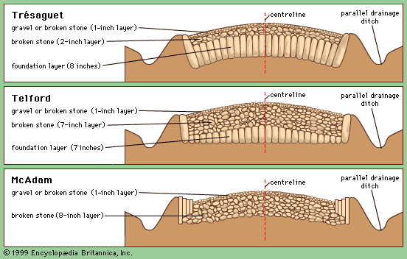

Slide 26

PITANJA ZA PONAVLJANJE
Koje su osnovne prednosti cestovnog prometa?
Kratka povijest cesta, osnovne karakteristike rimskih cesta.
Ceste u srednjem vijeku.
Koji se inženjeri spominju kao prvi graditelji suvremenih cesta?
Uz koji pronalazak je vezan nagli razvoj cesta?

